Slide 1





赋能垃圾分类真正落地见效的信息系统项目简介
汇报团队：糖果齁咸

Slide 2









目标与解决思路
目 录
问题分析与解决方案
技术路线与技术实现方案
业务模式、人员组织框架及可行性分析

Slide 3
1
目标与解决思路
Objectives and Solutions

Slide 4

01 目标与解决思路
项目目标
利用人工智能·大数据·云计算等成熟的智能技术对垃圾分类系统进行设计开发，开发出一个能够实现帮助大众了解垃圾分类知识，解决在具体的垃圾分类场景下大家分不清楚是哪一类垃圾的困境，提高垃圾分类效率的高效垃圾分类相关系统。

Slide 5
01 目标与解决思路
具体目标
.开发四种益智小游戏以及互动动画，实现每一类常见垃圾样本不少于20种。
.可以进行交互教育（考虑支持学生与老人群体），可以支持但不限于当前46个城市的垃圾分类知识科普。
.实现垃圾分类识别图片的模型，模型可以根据垃圾的文字或图片自动得到垃圾的分类，并能持续提高准确率，垃圾分类识别算法精准度要高于90%。

Slide 6
01 目标与解决思路
解决思路
基于第三方平台——微信小程序，以开发小游戏和互动动画的形式开发。
以微信小程序为载体，宣传垃圾分类知识，推动用户养成垃圾分类的良好习惯。
基于开源的百度AI平台，通过微信小程序的形式识别垃圾图片和文字，将结果返回给用户。
按照不同城市的垃圾分类标准，分别实施不同的垃圾分类标准，让不同城市的用户都有良好的使用体验。

Slide 7
2
问题分析与解决方案
Problem analysis and Solutions

Slide 8

02 问题分析
根据46个城市当地的垃圾分类标准有着不同的垃圾分类标准。
由于垃圾分类很多地方还处在试行，还处于摸索和适应的阶段。每个地方都根据相关情况制定了相关的垃圾分类标准根据《生活垃圾分类制度实施方案》，全国有46个重点城市将推行垃圾分类便是不同城市垃圾分类标准和分类名称，存在一定差异。
我们根据各个地区不同的垃圾分类标准，在上海市和其他城市分别实施不同的垃圾分类标准，让不同地区的用户有不同的应用体验。

Slide 9
02 解决方案
1.采用垃圾分类知识推广与益智小游戏结合的方式
2.增加了游戏界面的排行榜的形式，提高了大家通过游戏了解相关知识的积极性
为了改变传统知识推广大众的抵触心理，我们将垃圾分类推广与益智小游戏结合起来，用户可以参加四个益智小游戏。此外，用户可以查看相关的垃圾分类小知识，包括垃圾分为哪些种类以及各个种类包含的垃圾条目，这可以提高垃圾分类知识推广的趣味性，也实现了知识宣传普及的可视性，让居民能够更快接受适应该方式。
在每个小游戏当中，我们增加了玩家之间的比分榜单，即排行榜，它会展示所有参与当前小游戏的用户的比分排名，排名数据包括用户昵称、年龄、成绩和用时。排行榜的存在，旨在让用户知道自己的小游戏的水平，以推动用户挑战自己，激励大家多多参与游戏，通过益智小游戏获得更多的垃圾分类相关知识。

Slide 10
02 小游戏
垃圾寻踪
垃圾分类答题
在一个n*n的方格内，随机生成各类垃圾及用户初始小人。用户从初始点开始，根据提示移动小人，收集出所有要求种类的垃圾。
系统给出若干道题目以及选项，用户需要在规定时间内（倒计时时间内）选择自己认为正确的答案，选对加分，选错与不选均不得分（可以跳过题目）。
正确分类
垃圾合成回收品
给定垃圾图片，下方是四个垃圾桶标识，点击选择正确的垃圾桶标识，若匹配则加分，不匹配不得分，给定倒计时，用户需在规定时间内完成答题。
系统随机生成几个待合成的回收物，其中待回收合成物在简单模式里为3个，困难模式为5个，用户需通过底部待合成物提示，从上面的可回收垃圾中找到能合成此回收物的废品垃圾。

Slide 11
3
技术路线与技术实现方案
Technical route and technical realization scheme

Slide 12



03 技术路线与技术实现方案
微信小程序
微信小程序是一种全新的连接用户与服务的方式，它可以在微信内被便捷地获取和传播，同时具有出色的使用体验。小程序代码由.json 后缀的 JSON 配置文件、.wxml 后缀的 WXML 模板文件、.wxss 后缀的 WXSS 样式文件、.js 后缀的 JS 脚本逻辑文件组成。
微信云
包括云数据库、云存储、云调用、云函数、聚合五部分。
百度API
调用了百度图像主体识别的API，通过得到图片中物品的名称，从而得到垃圾类别。

Slide 13
03 微信云
云数据库
1
云存储
无需自建数据库。一个既可在小程序前端操作，也能在云函数中读写的 JSON 数据库。
3
无需自建存储和CDN。在小程序前端直接上传/下载云端a文件，在云开发控制台可视化管理。
2
云调用
4
云函数
原生微信服务集成。基于云函数免鉴权使用小程序开放接口的能力，包括服务端调用、获取开放数据等能力。
无需自建服务器。在云端运行的代码，微信私有协议天然鉴权，开发者只需编写自身业务逻辑代码。

Slide 14
4
业务模式、人员组织框架及可行性分析
Business model, personnel organization framework and feasibility analysis

Slide 15
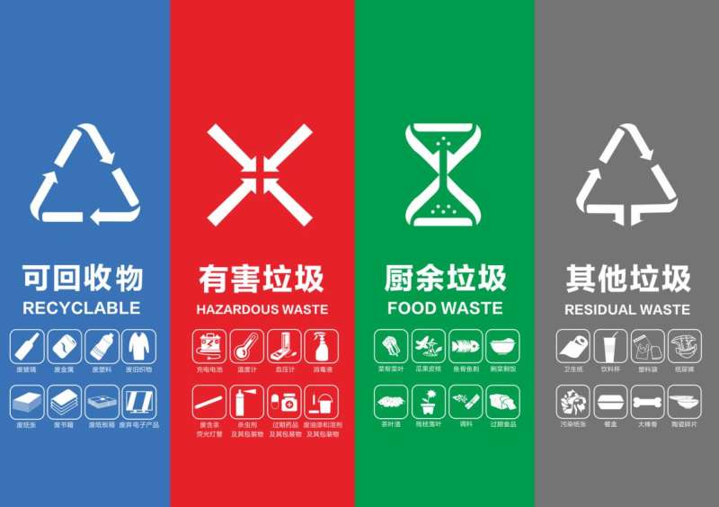
04 业务模式
服务主导型项目
根据服务外包企业的需求，进行赋能垃圾分类真正落地见效的信息系统——垃圾分类综合解决方案的设计与开发。利用微信小程序、微信云开发、图像语义分割、深度学习框架等技术，通过在线小游戏、垃圾分类知识宣传、人工智能视觉分类识别API，实现项目的创新开发。通过一对一的定制，完成整个服务主导型项目的设计开发。

Slide 16
04 人员组织框架
项目经理
产品设计经理
测试经理
张亦骞
技术经理
项文佳
技术组长
姚斯安
赵宇阳
潘振宇

Slide 17
04 可行性分析——微信小程序
微信小程序是一种很好的实现方法，小程序最大的特点：灵活、快捷、用完即走。采用微信开发者工具，用里面的各种云技术开发。小程序既能宣传垃圾分类的知识，又能玩益智类小游戏，通过玩游戏来学习垃圾分类的知识，并且四类小游戏适合不同年龄段的用户，面向的对象较全。拍照识别垃圾更是方便用户在家分类垃圾，共建绿色家园。

Slide 18
04 可行性分析——垃圾识别
采用百度像识别API，精确识别出物品，并且附带垃圾分类信息，帮助用户完成分类。本接口支持查询绝大部分生活中常见或不常见的废弃物垃圾类型，支持精确搜索和模糊搜索，并给出分类建议。

Slide 19
04 可行性分析——益智小游戏
设计四款受众面广且具有特色的益智小游戏，每款游戏各设计一个排行榜，给排行榜前几名玩家定期发放奖励，激发用户的游玩兴趣。利用微信开发者工具制作小程序，制作完成后团队进行试玩测试，最终发布。

Slide 20
谢谢观看！
汇报团队：糖果齁咸

